Slide 1
3ª. Reunião do Grupo de Acompanhamento da Elaboração do
Plano de Recursos Hídricos da Região Hidrográfica do Paraguai
Secretaria de Planejamento e Desenvolvimento Energético – SPE
Secretaria de Energia Elétrica – SEE
MINISTÉRIO DE MINAS E ENERGIA
Cuiabá, 11 de Junho de 2015
O SETOR ELÉTRICO BRASILEIRO: PLANEJAMENTO E OPERAÇÃO

Slide 2
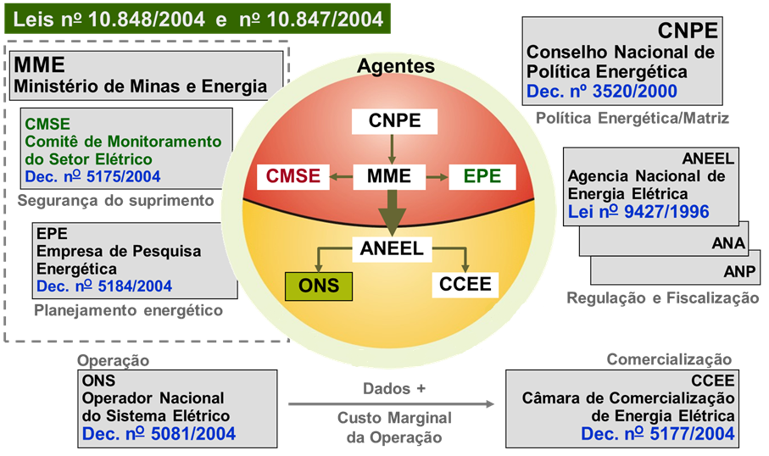
    O Setor Elétrico Brasileiro

Slide 3
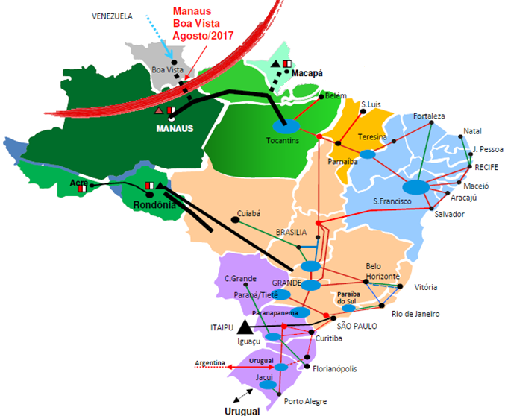
    O Sistema Elétrico Brasileiro
Capacidade própria:
- 136.776 MW (01/06/2015)
- 79,3% de fontes renováveis (hidráulica, biomassa, eólica e solar)
Expansão baseada em usinas com alta sazonalidade de produção
Linhas de transmissão:
- 126.202 km (30/04/2015)
- Sistema Interligado (>99%)
- Complementaridade energética
- Otimização do aproveitamento

Slide 4
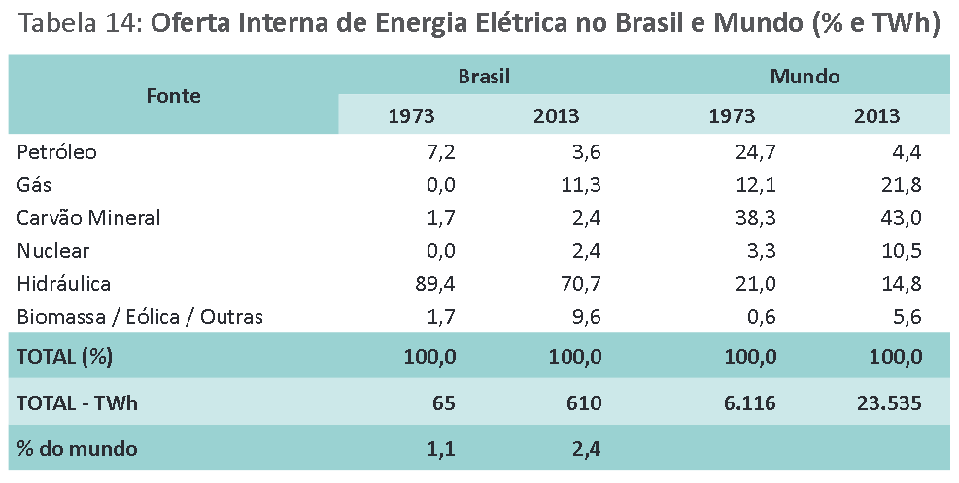
    O Sistema Elétrico Brasileiro
Fonte: Resenha Energética Brasileira - SPE/MME

Slide 5
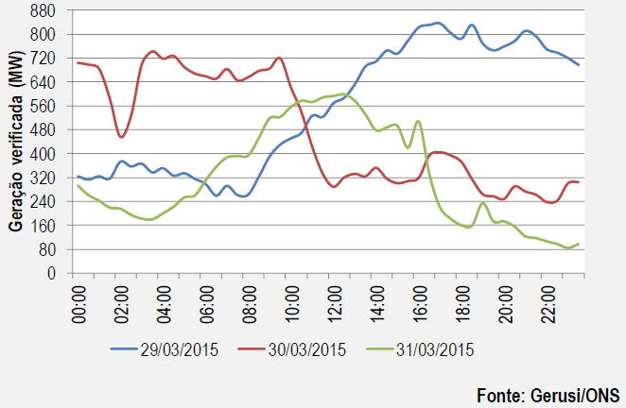
    O Sistema Interligado Nacional – complexidade das eólicas

Slide 6
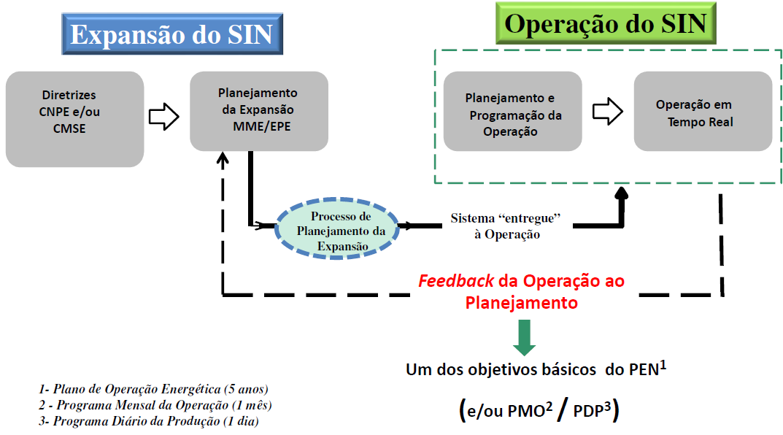
    Planejamento da Operação Energética e da Expansão

Slide 7
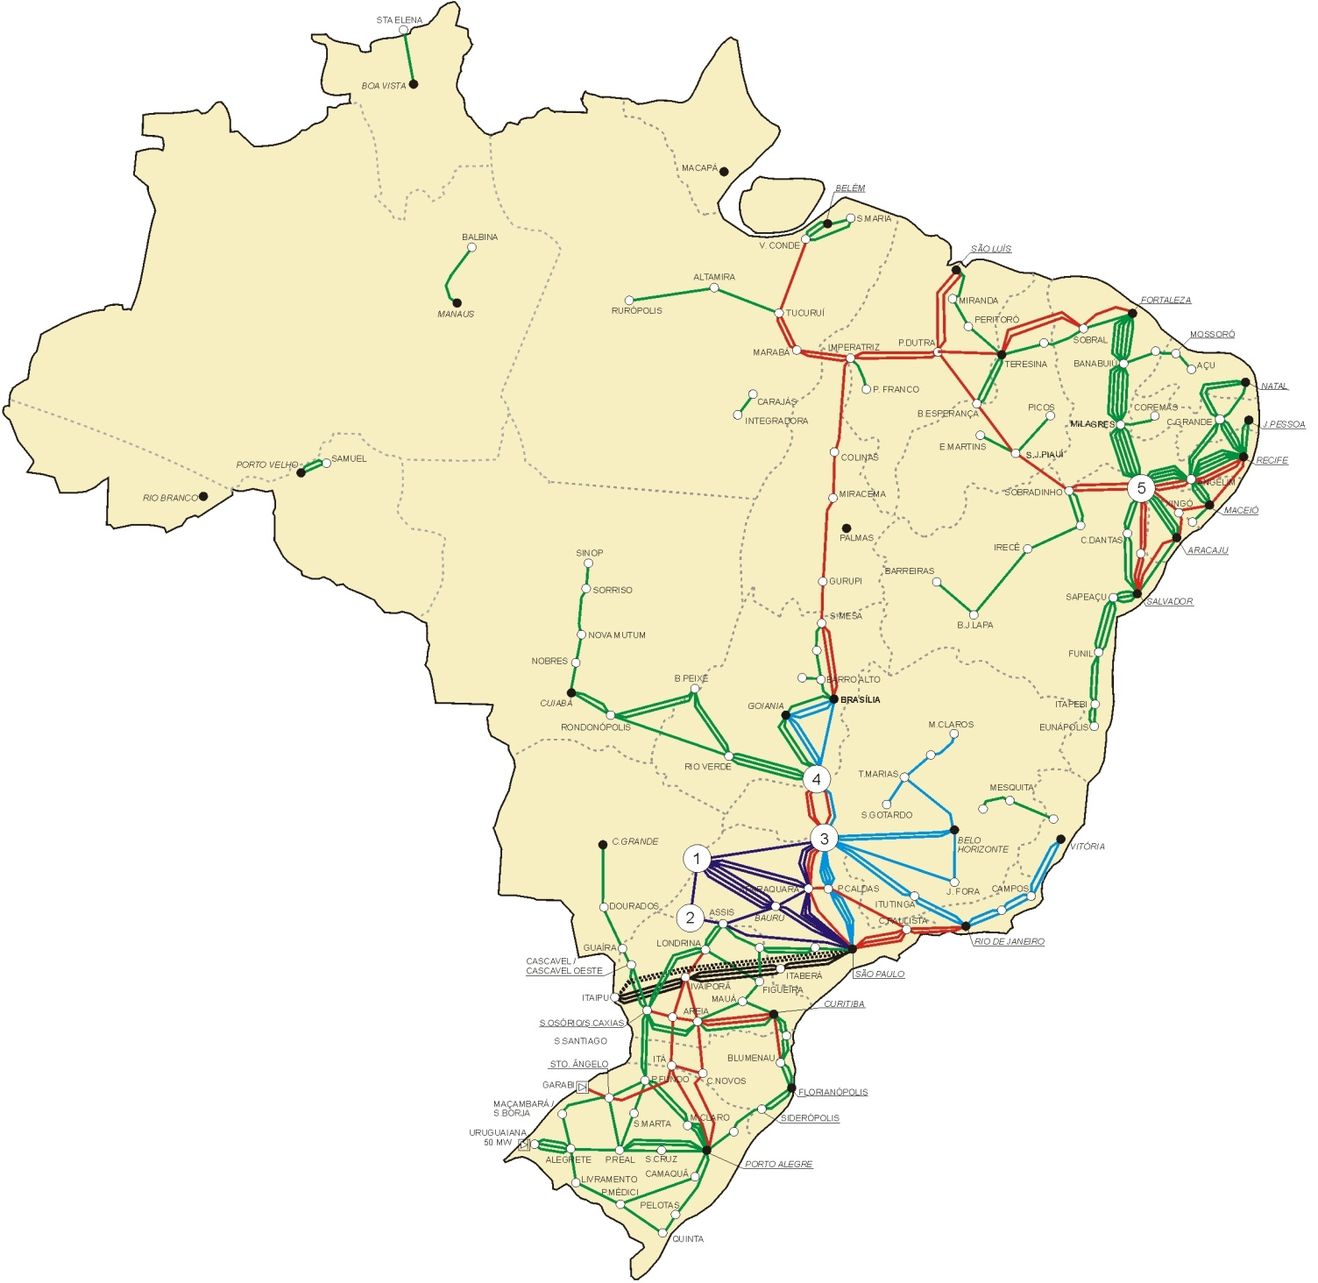
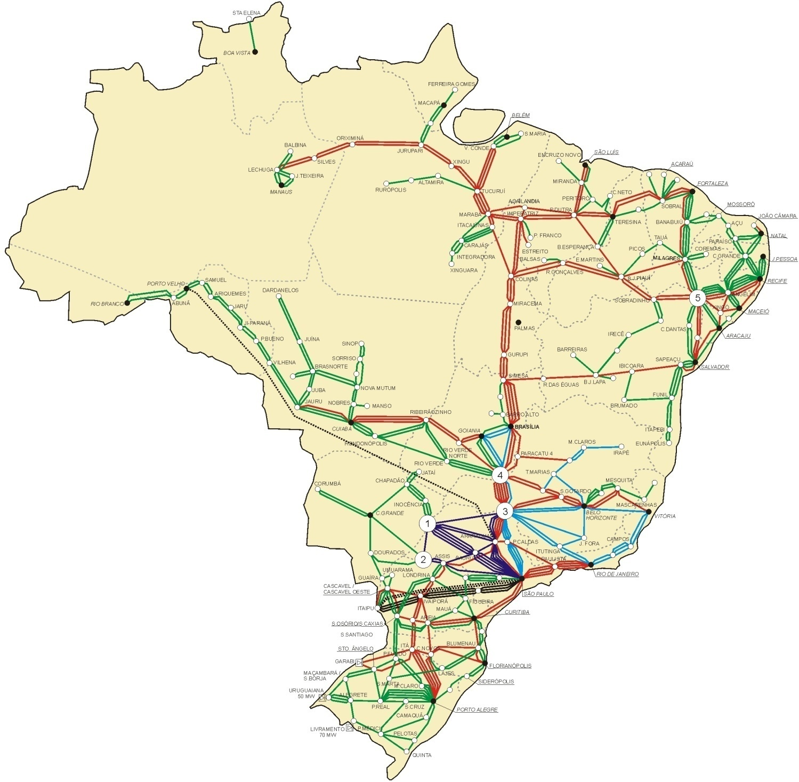
EXPANSÃO DA TRANSMISSÃO
ANO 2001
ANO 2014
80%
Recorde em 2014
Acréscimo de
8.876 km
Ano 2014
125.833 km
Ano 2001
70.034 km
Crescimento Médio (2003-2014)
4.440 km ao ano
Crescimento Médio (1996-2002)
1.562 km ao ano
Aumento médio de 184%
Fonte: Eletrobras

Slide 8
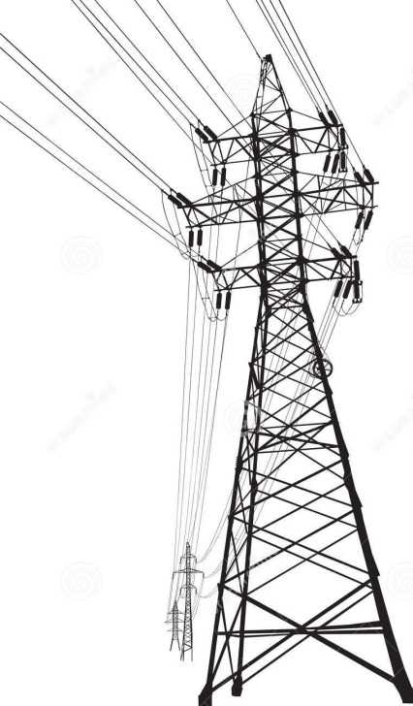
Ampliação dos Limites de Intercâmbio
Triplicou
Norte
Nordeste
Quadruplicou
Sudeste
Centro-Oeste
Comparativo
2001 - 2014
Dobrou
Sul
Fonte: ONS

Slide 9
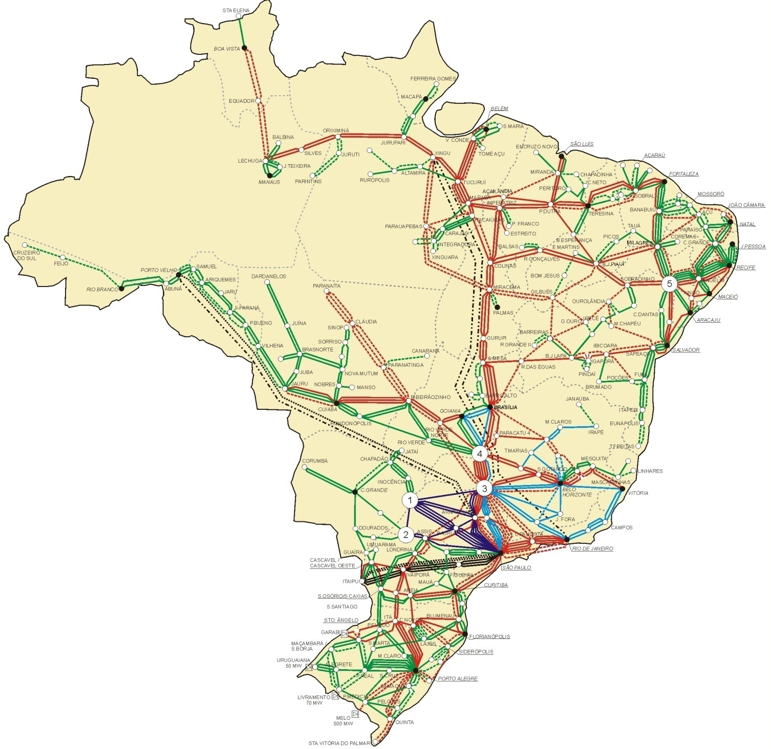
EXPANSÃO DA TRANSMISSÃO
ANO 2023
Fonte: Eletrobras

Slide 10
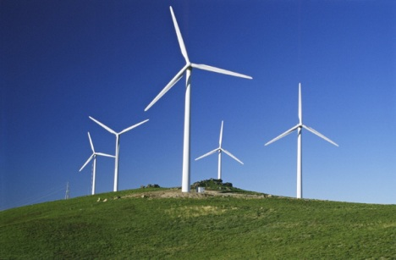
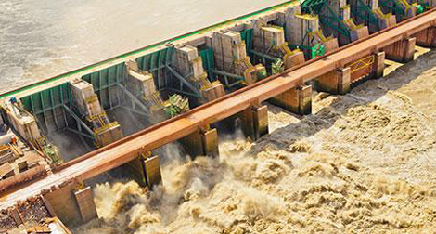
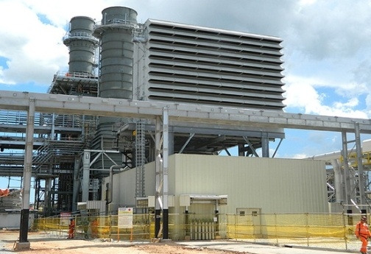
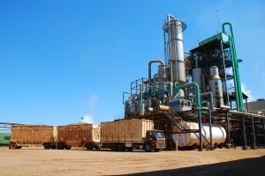
EXPANSÃO DA GERAÇÃO
Recorde em 2014
Acréscimo
7.509 MW
ANO 2014
Capacidade
Instalada
67%
Ano 2001
80.315 MW
Ano 2014
133.912 MW
Crescimento Médio (1996-2002)
3.060 MW ao ano
Crescimento Médio (2003-2014)
4.341 MW ao ano
Aumento médio de 42%
Fonte: MME / SEE

Slide 11
EXPANSÃO DA GERAÇÃO
Hidráulica
Capacidade Instalada
103.503 MW
89.193 MW
62.409 MW
Previsto
Fonte dos dados: SEE/MME (31/05/2015)

Slide 12
EXPANSÃO DA GERAÇÃO
Térmica
Capacidade Instalada
39.817 MW
12.392 MW de biomassa
41.989 MW
12.447 MW
Previsto
Fonte dos dados: SEE/MME (31/05/2015)

Slide 13

EXPANSÃO DA GERAÇÃO
Eólicas
Capacidade Instalada
176%
13.499 MW
23 mil %
4.888 MW
Previsto
Fonte dos dados: SEE/MME (31/05/2015)

Slide 14
Projetos em Andamento
Geração
Fonte: SEE/MME (22/04/2015)

Slide 15
Fonte: ONS

Slide 16
Fonte dos dados: ONS / Elaboração: SEE/MME

Slide 17
Fonte dos dados: ONS / Elaboração: SEE/MME

Slide 18
POTENCIAL HIDRELÉTRICO BRASILEIRO
Plano Nacional de Energia 2030 - publicado em novembro/2007
Reduziu o potencial hidrelétrico nacional total de 260 GW (Plano 1993-2015, publicado em 1994) para 251,5 GW (não consideração das unidades de ponta, com cerca de 10 GW, que não contribuem para o atendimento das demandas de energia)
A partir deste valor, o PNE 2030 formulou estratégias para quantificar o montante possível de ser considerado na programação de obras hidrelétricas de longo prazo, concluindo:
“em termos quantitativos, essas hipóteses compreendem a possibilidade de se chegar a uma potência hidrelétrica de até 174 GW em 2030...”, montante este que deve ser somado ao valor de 17,5 GW de PCH, totalizando 192 GW.
Este valor foi o considerado como aproveitável (passível de aproveitamento), incluindo todos os portes de usinas hidrelétricas (grandes, médias e pequenas).

Slide 19
POTENCIAL HIDRELÉTRICO BRASILEIRO
PNE 2030 - montante de 192.000 MW
indicação da evolução da capacidade instalada hidrelétrica, como resultado da avaliação de estratégias para a expansão da oferta
possibilidade de otimização econômica da expansão, considerando:
custos das diferentes fontes de geração (investimento e combustível, quando for o caso)
custos da transmissão
custos internalizados dos impactos ambientais
Externalidades e outros aspectos de natureza estratégica, como a dependência externa de energia e a capacitação da indústria nacional
PNE 2030 - montante de 164.000 MW
parcela do potencial hidrelétrico nacional que é ambientalmente viável e competitiva, que pode ser considerada para a programação de obras hidrelétricas. Esta parcela foi integralmente aproveitada no planejamento até 2030

Slide 20
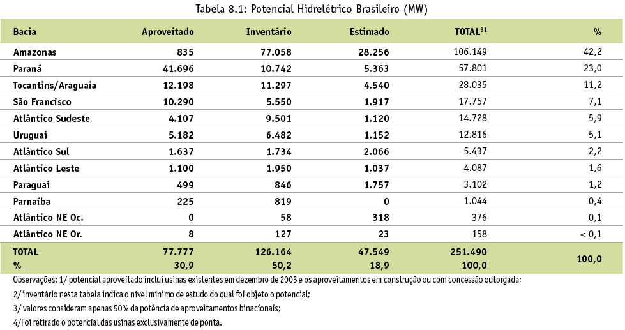
POTENCIAL HIDRELÉTRICO BRASILEIRO
Plano Nacional de Energia 2030

Slide 21
POTENCIAL HIDRELÉTRICO BRASILEIRO
Em 2015, previsão de conclusão do Plano Nacional de Energia 2050, novo ciclo de estudos estratégicos de planejamento de longo prazo do Setor Elétrico
Este Plano apresentará uma ampla e detalhada avaliação do aproveitamento do potencial hidroelétrico nacional, atualizando as conclusões referentes ao tema.

Slide 22
POTENCIAL HIDRELÉTRICO BRASILEIRO
Fonte dos dados: SPE/MME

Slide 23
PLANO DECENAL DE EXPANSÃO DE ENERGIA
(*) Considerando a integração de Manaus ao Sistema Interligado a partir do dia 09/07/13

Slide 24
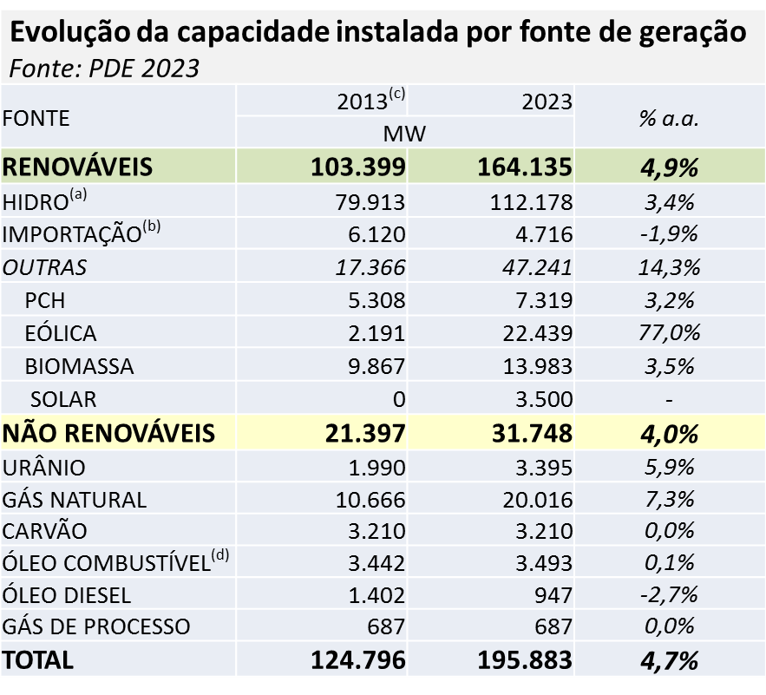
PLANO DECENAL DE EXPANSÃO DE ENERGIA

Slide 25
PLANO DECENAL DE EXPANSÃO DE ENERGIA
Fator de Capacidade = Geração Média / Capacidade Instalada
Fonte dos dados: PDE 2023 e SPE/MME

Slide 26
ASPECTOS SOCIOAMBIENTAIS
A partir revisão do Manual de Inventário de Bacias Hidrográficas, em 2007, a escolha da melhor alternativa de divisão de quedas para o aproveitamento do potencial hidráulico de uma bacia hidrográfica é determinada a partir de critérios técnicos, econômicos e socioambientais, levando-se em conta um cenário de utilização múltipla dos recursos hídricos. Assim, foram incorporados aspectos relevantes tais como a Avaliação Ambiental Integrada (AAI) dentro do conceito do desenvolvimento sustentável e a consideração dos usos múltiplos da água conforme o Plano Nacional de Recursos Hídricos (PNRH).
De uma maneira geral, este Manual só é aplicável a bacias com aproveitamentos de porte superior ao de Pequenas Centrais Hidroelétricas (maior que 30 MW). Nas bacias que contemplem aproveitamentos com porte superior a 30 MW e alguns de menor porte, estes também devem ser incluídos no Estudo de Inventário.
Ainda não foi realizada uma AAI da Bacia do Paraguai.

Slide 27
ASPECTOS SOCIOAMBIENTAIS
A definição da viabilidade ambiental, incluindo a concepção e localização, não são definidas em Avaliação Ambiental Integrada, mas sim com a licença prévia concedida pelo órgão licenciador competente. A Resolução CONAMA nº 237/1997 define que:
Art. 8º - O Poder Público, no exercício de sua competência de controle, expedirá as seguintes licenças:
I - Licença Prévia (LP) - concedida na fase preliminar do planejamento do empreendimento ou atividade, aprovando sua localização e concepção, atestando a viabilidade ambiental e estabelecendo os requisitos básicos e condicionantes a serem atendidos nas próximas fases de sua implementação.

Slide 28
ASPECTOS SOCIOAMBIENTAIS
Os procedimentos de licenciamento ambiental adotados no Brasil obedecem aos critérios e diretrizes estabelecidos legalmente, incluindo o estabelecido na Resolução CONAMA nº 01, de 23 de janeiro de 1986, que, entre outras exigências, prevê:
Art. 5º - O estudo de impacto ambiental, (...) obedecerá às seguintes diretrizes gerais:
I - contemplar todas as alternativas tecnológicas e de localização do projeto,
confrontando-as com a hipótese de não execução do projeto;
II - identificar e avaliar sistematicamente os impactos ambientais gerados nas
fases de implantação e operação da atividade;
III - definir os limites da área geográfica a ser direta ou indiretamente afetada
pelos impactos, denominada área de influência do projeto, considerando, em
todos os casos, a bacia hidrográfica na qual se localiza;
Assim, o órgão ambiental deve considerar a interação entre o empreendimento e a bacia hidrográfica para a definição de sua viabilidade ambiental.

Slide 29
ASPECTOS SOCIOAMBIENTAIS
A Lei nº 9.985/2000 instituiu o Sistema Nacional de Unidades de Conservação da Natureza e estabeleceu que:
Art. 36. Nos casos de licenciamento ambiental de empreendimentos de significativo impacto ambiental, assim considerado pelo órgão ambiental competente, com fundamento em estudo de impacto ambiental e respectivo relatório - EIA/RIMA, o empreendedor é obrigado a apoiar a implantação e manutenção de unidade de conservação do Grupo de Proteção Integral, de acordo com o disposto neste artigo e no regulamento desta Lei.

Slide 30
ASPECTOS SOCIOAMBIENTAIS
Em 28 de maio de 2012, entrou em vigor a Lei nº 12.651 – Código Florestal, definindo que:
Art. 5º Na implantação de reservatório d’água artificial destinado a geração de energia ou abastecimento público, é obrigatória a aquisição, desapropriação ou instituição de servidão administrativa pelo empreendedor das Áreas de Preservação Permanente criadas em seu entorno, conforme estabelecido no licenciamento ambiental, observando-se a faixa mínima de 30 (trinta) metros e máxima de 100 (cem) metros em área rural, e a faixa mínima de 15 (quinze) metros e máxima de 30 (trinta) metros em área urbana.
§ 1º Na implantação de reservatórios d’água artificiais de que trata o caput, o empreendedor, no âmbito do licenciamento ambiental, elaborará Plano Ambiental de Conservação e Uso do Entorno do Reservatório

Slide 31
ASPECTOS SOCIOAMBIENTAIS
O Projeto Básico Ambiental (PBA) é um conjunto de Programas a serem implantados, visando viabilizar as recomendações emitidas estudos ambientais e a atender às exigências e condicionantes fixadas pelo órgão ambiental licenciador. Em geral, devem ser detalhados, entre outros, os seguintes Programas:
Recuperação de Áreas Degradadas;
Comunicação Social;
Gerenciamento e Controle dos Impactos Ambientais.
Conservação da Fauna e da Flora;
Monitoramento da Qualidade da Água e Controle da Ictiofauna;
Educação Ambiental

Slide 32
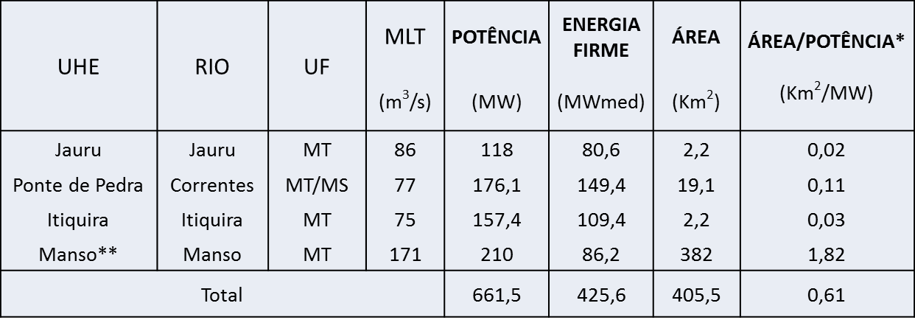
OPERAÇÃO DAS USINAS DA BACIA DO ALTO PARAGUAI
Usinas despachadas centralizadamente pelo Operador Nacional do Sistema Elétrico – ONS
* Valor médio no SIN: 0,49 Km²/MW
** Somente a UHE Manso apresenta reservatório de acumulação, de 2.951 Hm³
(as demais usinas são a fio d´água)

Slide 35
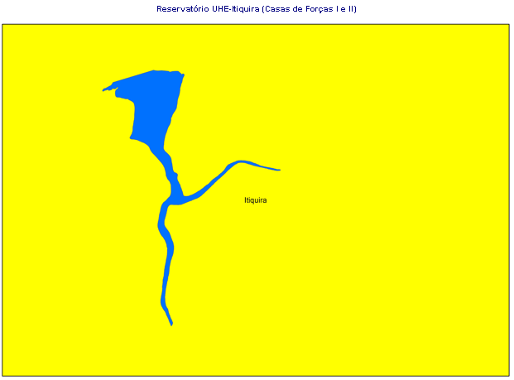
Estado do MT:
R$ 2.231.459,79
R$ 2.231.459,79
Valores referentes ao recebimento pelos municípios e pelos estados devido à CFURH da UHE Itiquira no ano de 2014.

Slide 36
UHE ITIQUIRA – Série Histórica de Afluências (1931-2014)

Slide 37
Inventário das Restrições Operativas Hidráulicas dos Aproveitamentos Hidrelétricos - ONS - Revisão 2/2015
UHEs ITIQUIRA I e II - RESTRIÇÕES DE JUSANTE
Vazões mínimas
Restrição 1 – vazão ambiental de 40 m³/s
A vazão defluente não poderá ser inferior a 40 m³/s, para não prejudicar a ictiofauna a jusante da UHE Itiquira 2.
Variação das Vazões Defluentes
Restrição 2 – vazão ambiental de 40 m³/s
No período fora da estação chuvosa, com vazão afluente menor que 80 m³/s, a variação da vazão defluente não poderá ser maior que 10 m³/s, respeitando o intervalo de 2 horas para nova variação, até atingir a vazão mínima que é de 40 m³/s.
A variação de 10 m³/s, corresponde ao despacho total na ITQ 1 e ITQ2, de 20 MW. O motivo desta restrição é que, logo após a restituição a jusante da UHE Itiquira 2, se inicia a planície do pantanal de Mato Grosso, onde as lagoas marginais do rio Itiquira não devem sofrer grandes variações bruscas de nível, para não prejudicar a ictiofauna e a pesca na região.

Slide 38
Inventário das Restrições Operativas Hidráulicas dos Aproveitamentos Hidrelétricos - ONS - Revisão 2/2015
UHE ITIQUIRA - RESTRIÇÕES DE JUSANTE
Variação das Vazões Defluentes
OBSERVAÇÃO:
Com a vazão afluente do rio Itiquira igual ou menor que 80 m³/s, e sendo totalmente aproveitada para a geração de energia, não há vertimento pela barragem vertente (BV) ficando somente a vazão sanitária, que é de aproximadamente 0,5 m³/s. A barragem vertente fica distante aproximadamente 11 km a montante da UHE Itiquira 2, e o trecho é totalmente irregular e rochoso com formação de grandes, médias e pequenas bacias. Quando há variação na vazão defluente, começa o vertimento na BV e consequentemente os preenchimentos das bacias ao longo do trecho entre a BV e a UHE Itiquira 2, para somente depois a água vertida chegar ao ponto do canal de fuga da UHE Itiquira 2. O tempo de percurso da água entre a BV e a restituição jusante da UHE ITQ 2 é de aproximadamente 2 horas.

Slide 41
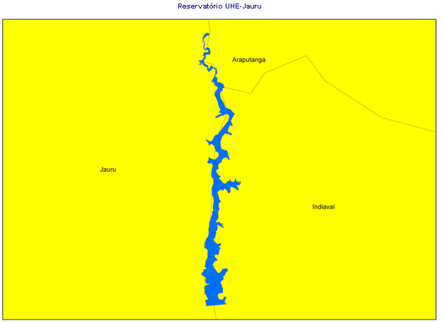
R$ 27.965,45
Estado do MT:
R$ 1.314.135,44
R$ 681.340,70
R$ 604.829,29
Valores referentes ao recebimento pelos municípios e pelos estados devido à CFURH da UHE Jauru no ano de 2014.

Slide 42
UHE JAURU – Série Histórica de Afluências (1931-2014)

Slide 43
Inventário das Restrições Operativas Hidráulicas dos Aproveitamentos Hidrelétricos - ONS - Revisão 2/2015
UHE JAURU - RESTRIÇÕES DE JUSANTE
Vazão mínima
Restrição 1 – vazão sanitária de 3 m³/s
A vazão mínima sanitária, remanescente, é de 3 m³/s.

Slide 46
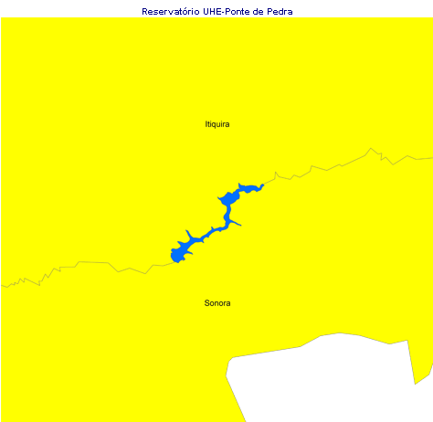
R$ 1.071.427,99
Estado do MT:
R$ 1.071.427,99
Estado do MS:
R$ 1.214.870,54
R$ 1.214.870,55
Valores referentes ao recebimento pelos municípios e pelos estados devido à CFURH da UHE Ponte de Pedra no ano de 2014.

Slide 47
UHE PONTE DE PEDRA – Série Histórica de Afluências (1931-2014)

Slide 48
Inventário das Restrições Operativas Hidráulicas dos Aproveitamentos Hidrelétricos - ONS - Revisão 2/2015
UHE PONTE DE PEDRA - RESTRIÇÕES DE JUSANTE
Vazão mínima
Restrição 1 – Vazão defluente mínima de 45 m³/s
A vazão mínima necessária para evitar danos ao meio ambiente e garantir o uso múltiplo é de 45 m³/s. Esta vazão atende às restrições ecológicas a jusante da UHE. Após a entrada em operação da UHE estes valores foram praticados e não causaram problemas.
Restrição 2 – Taxa de variação máxima da vazão defluente – 12 m³/s/dia
Relatos de ribeirinhos indicam que nos períodos de PIRACEMA, a ocorrência de elevadas taxas de variação negativa de defluências da UHE Ponte de Pedra pode, eventualmente, produzir efeitos indesejáveis para a ictiofauna do rio Correntes no trecho a jusante desta UHE.
Visando minimizar este risco, a taxa de redução máxima da defluência da UHE Ponte de Pedra deve ser de 12 m³/s/dia, o que equivale a uma redução de geração de 30 MW/dia. Nas situações de vertimento, a vazão turbinada deve ser maximizada e o vertimento regulado de forma a evitar reduções bruscas na vazão defluente.

Slide 51
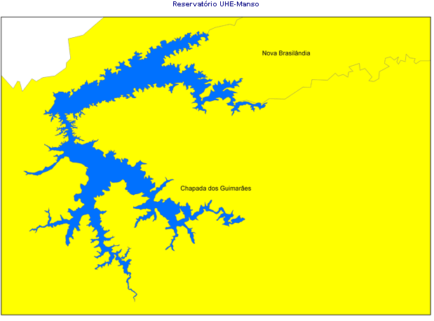
R$ 236.361,44
Estado do MT:
R$ 1.537.021,82
R$ 1.300.660,38
Valores referentes ao recebimento pelos municípios e pelos estados devido à CFURH da UHE Manso no ano de 2014.

Slide 52
UHE MANSO - Série Histórica de Afluências (1931-2014)

Slide 53
Inventário das Restrições Operativas Hidráulicas dos Aproveitamentos Hidrelétricos - ONS - Revisão 2/2015
UHE MANSO - RESTRIÇÕES DE JUSANTE
Vazões mínimas
Restrição 1 – durante o período de estiagem (maio a outubro), a vazão defluente mínima deverá ser de 95 m³/s.
Restrição 2 – não reduzir a descarga total da usina para valores inferiores a 25m³/s por motivos ambientais.
Vazões máximas
Restrição 3 – durante a ocorrência de cheias, a descarga máxima da usina fica limitada em 1.550 m³/s, condicionada às condições da incremental entre a usina e a cidade de Cuiabá.
Restrição 4 – durante o período de estiagem (maio a outubro), a vazão defluente máxima deverá ser de 165 m³/s, podendo ter um acréscimo de 30%.

Slide 54
Inventário das Restrições Operativas Hidráulicas dos Aproveitamentos Hidrelétricos - ONS - Revisão 2/2015
UHE MANSO - RESTRIÇÕES DE JUSANTE
Nível máximo
Restrição 5 – deve ser mantida a cota máxima de 8,50 metros na estação fluviométrica
de Cuiabá. Esta é a cota de alerta informada pela Coordenadoria Estadual de
Defesa Civil de Mato Grosso.
Restrição 6 – deve ser mantida a cota máxima de 7,40 metros na estação fluviométrica
de Rosário Oeste. Esta é a cota de alerta informada pela Coordenadoria Estadual de Defesa Civil de Mato Grosso.
Restrição 7 – deve ser mantida a cota máxima de 7,00 metros na estação fluviométrica
de Acorizal. Esta é a cota de alerta informada pela Coordenadoria Estadual
de Defesa Civil de Mato Grosso.

Slide 55
Inventário das Restrições Operativas Hidráulicas dos Aproveitamentos Hidrelétricos - ONS - Revisão 2/2015
UHE MANSO - RESTRIÇÕES DE JUSANTE
Taxa de Variação Máximas das Defluências
Restrição 8 – durante o período de estiagem (maio a outubro), a máxima variação
da vazão defluente deverá ser de 10m³/s num período de 24horas.

Slide 58
OPERAÇÃO DAS USINAS DA BACIA DO ALTO PARAGUAI
Pequenas usinas - não despachadas centralizadamente pelo ONS;
PCHs ( < 30 MW) e CGHs (pot <<)
Caso do PMO fevereiro/2015:
89 usinas em MT e MS existentes até dezembro/2013:
Potência Total = 1.179 MW
28 destas localizadas na BAP = 326,2 MW
6 usinas futuras em MT (em 01/01/2014)
Potência Total = 120 MW
Caso do PMO maio/2015:
3 usinas futuras em MS
Potência Total = 74,2 MW

Slide 59
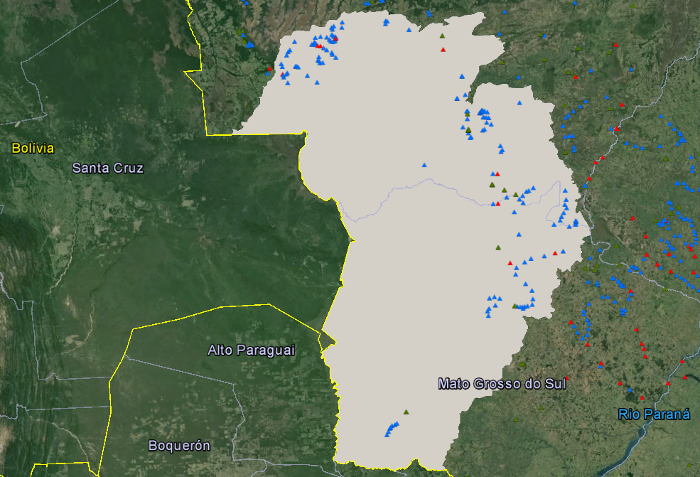
UHE Manso
UHE Salto das Nuvens
UHEs Juba I e II
UHE Jauru
UHEs Itiquira I e II
UHE Ponte de Pedra
UHE Barra do Piraputanga
UHE Sucuri

Slide 60
× 2 = R$ 17.142.384,60
CFURH para estados e municípios da Bacia do Paraguai em 2014

Slide 61
ESTUDOS DE INVENTÁRIO E PROJETO BÁSICO
PCH com registro na ANEEL em MT e MS
E na BAP
Eletrobrás – SIPOT (Sistema/Consulta sobre o Potencial Hidrelétrico Brasileiro; obtenção de relatórios)
Eletrobrás – Relatório com os diagramas topológicos; Sub-Bacia 66 (BAP)

Slide 62
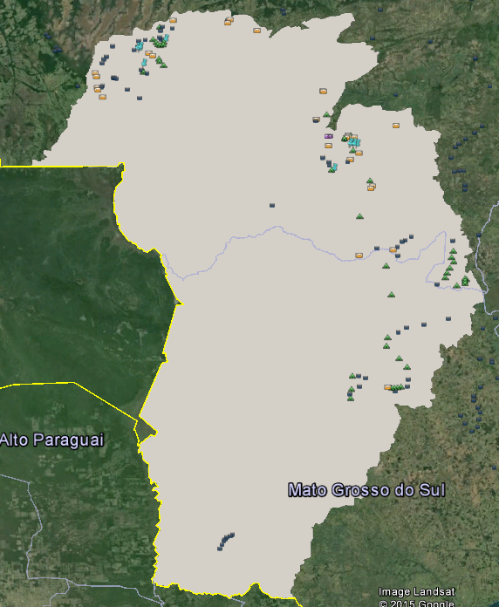
Situação das PCHs na Bacia do Paraguai
Em operação (28)
Disponível
Construção
Outorgado (10)
Projeto básico com aceite

Slide 63
SLIDES COMPLEMENTARES

Slide 64
Armazenamento – Sudeste / Centro-Oeste
Fonte dos dados: ONS / Elaboração: SEE/MME

Slide 65
Armazenamento – Nordeste
Fonte dos dados: ONS / Elaboração: SEE/MME

Slide 66
Armazenamento – Sul
Fonte dos dados: ONS / Elaboração: SEE/MME

Slide 67
Armazenamento – Norte Interligado
Fonte dos dados: ONS / Elaboração: SEE/MME

Slide 68
FIM

